Slide 1
Neuausrichtung Kurzfassung
Handlungsbereich A&R
Konzeptvorschlag Neuausrichtung (Zielgenaue Aufrufe-Textbearbeitung-Aktivitätenliste)
02_20120214_A&R Neuausrichtung_v7.ppt

Slide 2
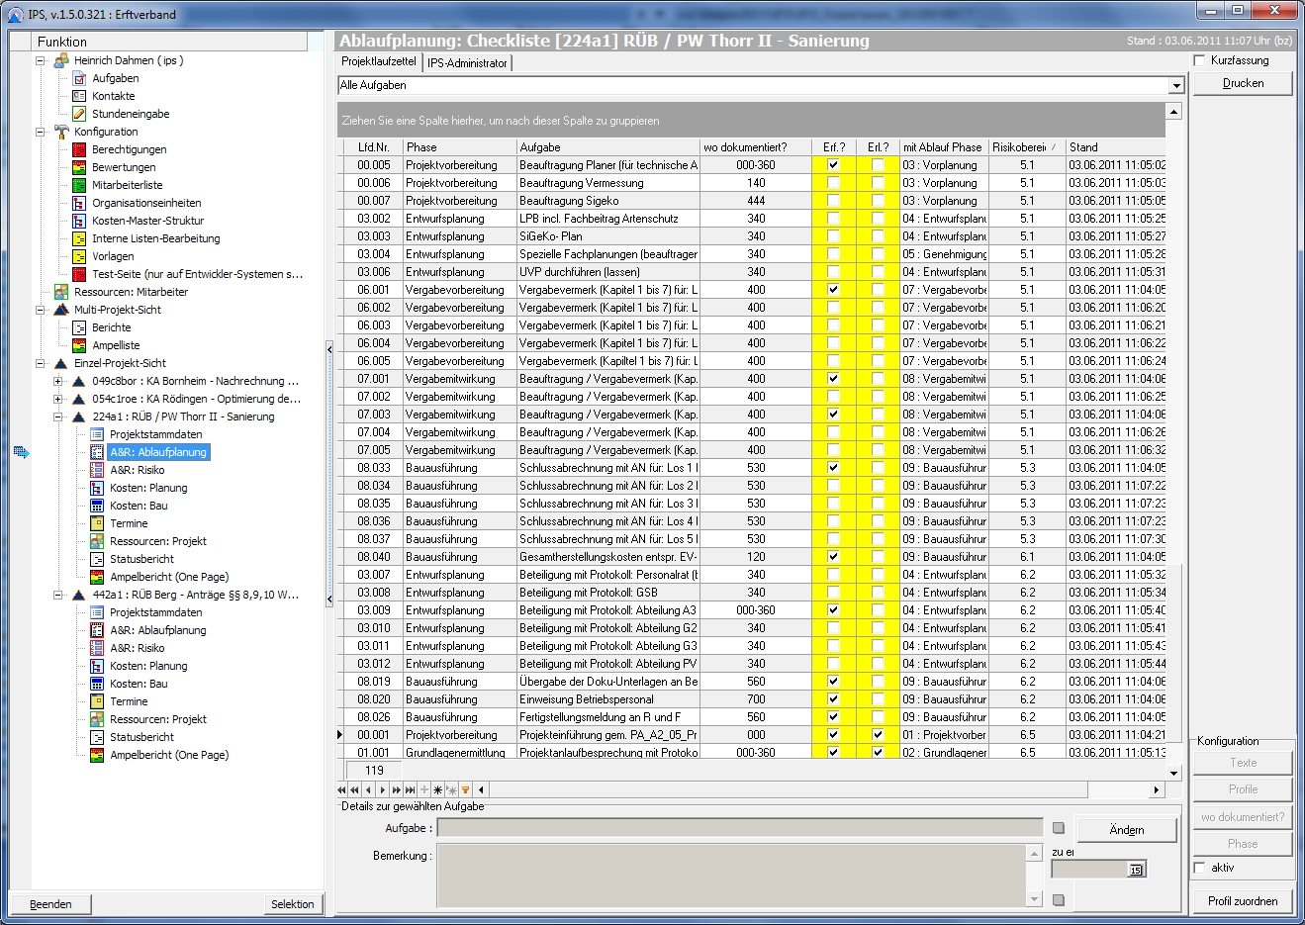
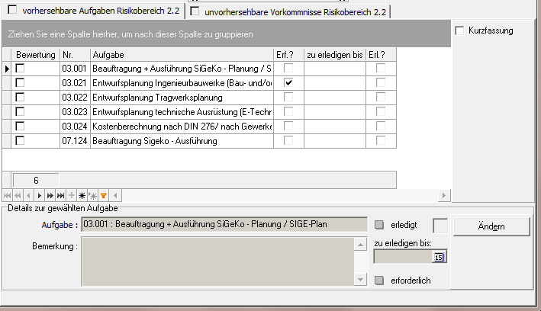
Entwurf GK „AuR_Proto1.docx“_16.01.2012
Vorschlag: Zeilen nebeneinander
Wo dokumentiert
Aktenplan Ablaufstruktur
Vorhersehbare Aufgaben (eingeordnet in die Ablaufstruktur)
Werden nach Aufruf einer Aufgabe alle Aufgaben des
zur aufgerufenen Aufgabe gehörigen Risikobereichs
hier dargestellt? Oder nur die in diesem Projekt als erf?
gekennzeichneten Aufgaben
Aufbau wie Aktivitätenliste

Slide 3
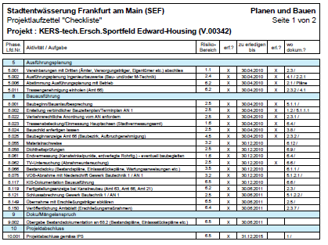
Checkliste Aufgaben
Aufgaben

Slide 4
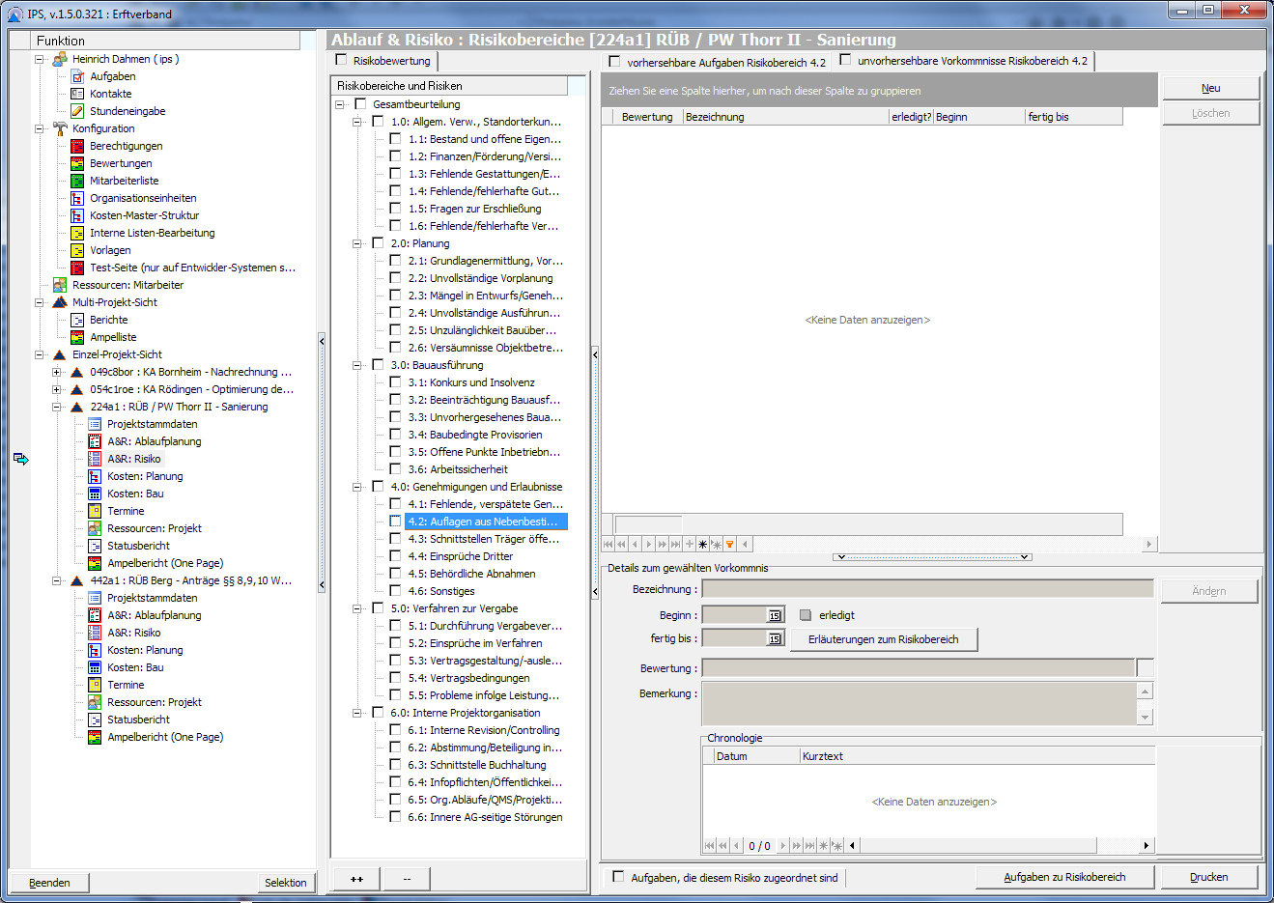
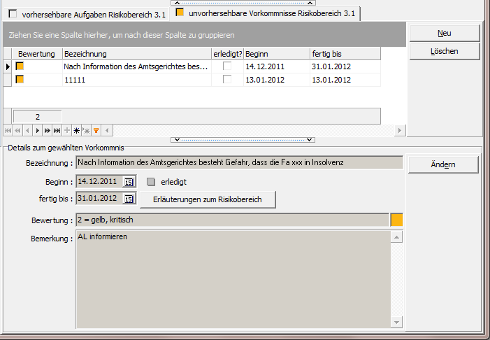
Entwurf GK „AuR_Proto1.docx“_16.01.2012
Ablaufstruktur
Weitere Vorkommnisse (eingeordnet in die Ablaufstruktur)
Memofeld und dahinter:
Datums- + Textzeilen (80 – 200) Zeichen
s. dazu Aktivitätenliste (Entwurf)

Slide 5
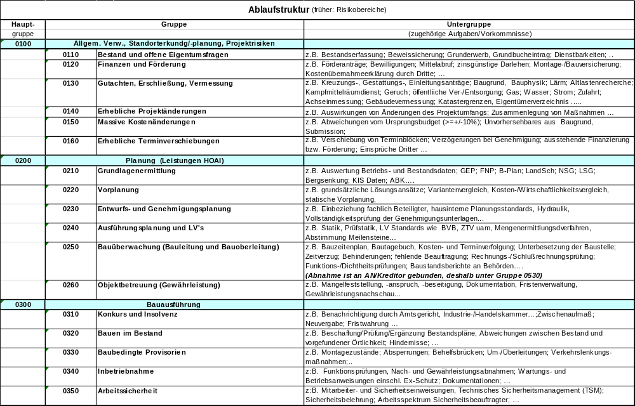
Liste Ablaufstruktur (ehemals: Risikobereiche)

Slide 6
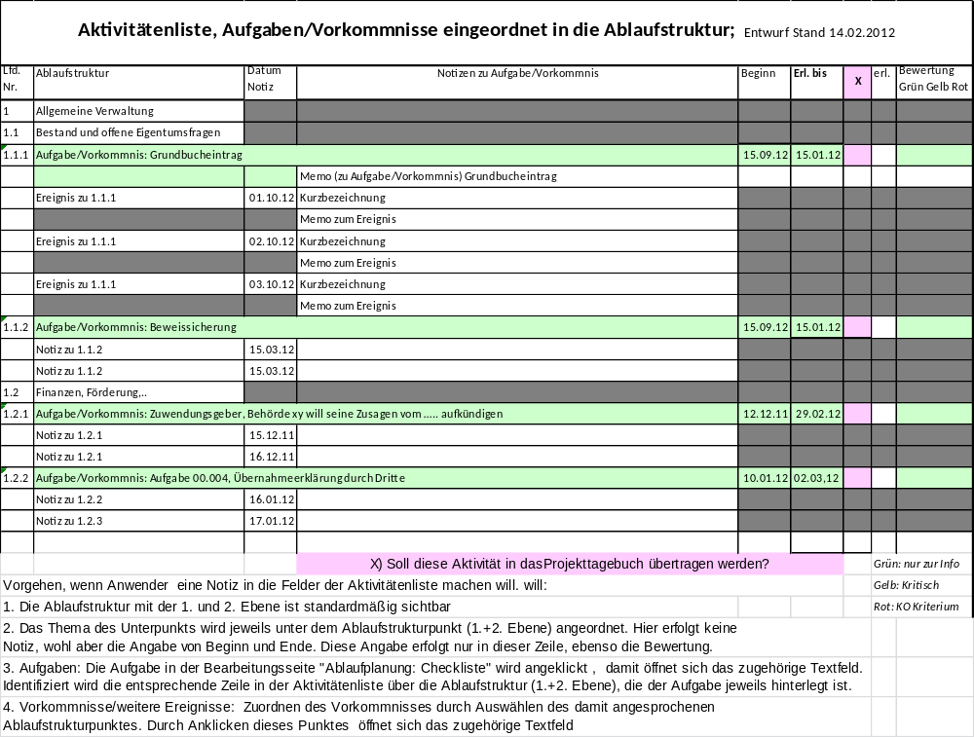
Aufbau Aktivitätenliste (Entwurf)

Slide 7
Ende

